Slide 1


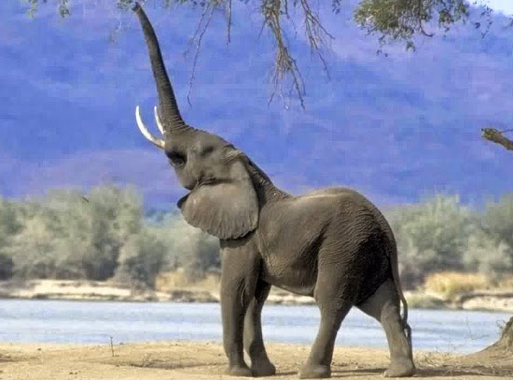

Bài 1: TIẾNG NÓI CỦA VẠN VẬT
Đọc kết nối chủ điểm
ÔNG MỘT
- Vũ Hùng -

Slide 2

YÊU CẦU CẦN ĐẠT
Nhận biết được thông điệp mà tác giả muốn gửi gắm trong văn bản.
Cảm nhận được những tình cảm và vẻ đẹp từ thiên nhiên nhiên , vạn vật.
Tóm tắt ngắn gọn văn bản .
Rèn luyện bản thân , phát triển các phẩm chất tốt đẹp: Nhân ái với thế giới vạn vạn, trân trọng sự sống của muôn loài Tóm tắt ngắn gọn văn bản .

Slide 3

Theo các bạn, thế giới loài vật có sợi dây tình cảm như con người không ? Vì sao? Em đã từng chứng kiến hay đọc câu chuyện nào có thật về loài vật cứu con người chưa”..

Slide 4

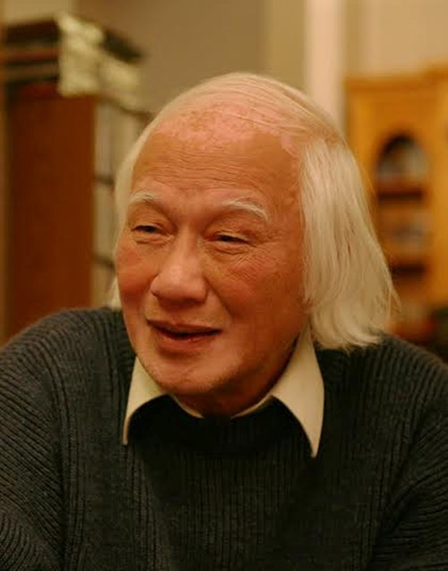
Đọc kết nối chủ điểm: ÔNG MỘT
- Vũ Hùng -
I. TRẢI NGHIỆM CÙNG VĂN BẢN
1
Vũ Hùng ( sinh năm 19310 ) tại Hà Nội.
2
Ông là nhà văn viết hơn 40 tác phẩm cho thiếu nhi chỉ với đề tài duy nhất về thiên nhiên, rừng, muông thú.
3
Tác phẩm tiêu biểu: Sống giữa bầy voi, Mùa săn trên núi…
1.Tác giả

Slide 5
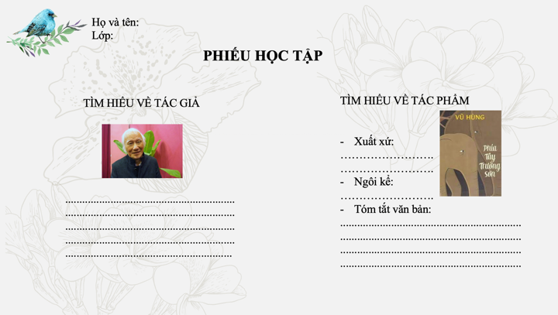
Đọc kết nối chủ điểm: ÔNG MỘT
- Vũ Hùng -
I. TRẢI NGHIỆM CÙNG VĂN BẢN
Hs trao đổi thông tin với bạn cùng nhóm , dựa trên phiếu học tập đã chuẩn bị , thống nhất và bổ sung

Slide 6
Đọc kết nối chủ điểm: ÔNG MỘT
- Vũ Hùng -
I. TRẢI NGHIỆM CÙNG VĂN BẢN
1
Đọc
2
Xuất xứ
Trích trong cuốn “ Phía Tây Trường Sơn”
3
Ngôi kể :
Thứ 3
1.Tác phẩm
4
Tóm tắt:

Slide 7
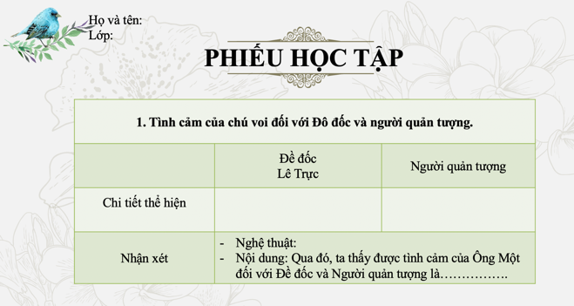
Đọc kết nối chủ điểm: ÔNG MỘT
- Vũ Hùng -
II. SUY NGẪM VÀ PHẢN HỒI
Hs trao đổi thông tin với bạn cùng nhóm , dựa trên phiếu học tập đã chuẩn bị , thống nhất và bổ sung

Slide 8
Đọc kết nối chủ điểm: ÔNG MỘT
- Vũ Hùng -
II. SUY NGẪM VÀ PHẢN HỒI
Với Đề đốc Lê Trực
Với Người quản tượng
1.Tình cảm của chú voi đối với Đề đốc và người quản tượng.
- Giúp quản tượng kéo gỗ, phá rẫy.
- Khi được thả về rừng, hằng năm khi sang thu, nó lại xuống làng, rống gọi rộn ràng từ xa
- Nó về mái nhà cũ, quỳ giữa sân.
- Nó ở lại vài bữa, giúp ông đủ việc
- Biết quản tượng mất, nó chạy vào nhà, hít hà giường cũ, buồn bã đi ra, chạy khắp làng tìm chủ.
- Sau khi người quản tượng mất, nó đảo qua nhà, tha thẩn trong sân, tung vòi hít ngửi khắp chỗ, rên khe kẽ và âm thầm bỏ đi.
- Rời căn cứ, nó nhớ ông Đề đốc, nhớ chiến trận.
- Nó chỉ khuây khỏa lúc làm việc rồi lại đứng buồn thiu.
- Nó héo đi như chiếc lá già.
-> Lời văn nhẹ nhàng kết hợp biện pháp nhân hóa, so sánh.
=> Qua đó, thể hiện tình cảm gắn bó, yêu mến, thủy chung của Ông Một đối với Đề đốc và người quản tượng.

Slide 9
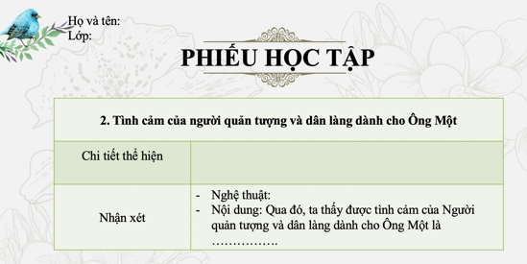
Đọc kết nối chủ điểm: ÔNG MỘT
- Vũ Hùng -
II. SUY NGẪM VÀ PHẢN HỒI
Hs trao đổi thông tin với bạn cùng nhóm , dựa trên phiếu học tập đã chuẩn bị , thống nhất và bổ sung

Slide 10
Đọc kết nối chủ điểm: ÔNG MỘT
- Vũ Hùng -
II. SUY NGẪM VÀ PHẢN HỒI
2.Tình cảm của người quản tượng và dân làng với con voi
- Dân làng gọi con voi bằng cái tên đầy thân thuộc "Ông Một".
-> Sử dụng biện pháp nhân hóa, từ láy
=> Từ đó, ta cảm nhận không chỉ quản tượng mà cả dân làng đã coi Ông Một giống như người thân của họ, hiểu tâm tính và yêu quí, tông trọng voi. Họ chờ đợi, háo hức đón voi về thăm như đón người thân đi xa trở về.
- Người quản tượng chăm sóc, vỗ về, coi voi như anh em trong nhà.
- Khi voi từ rừng xa trở lại, ông mừng như trẻ lại, tắm cho nó, trồng riêng bãi mía cho nó và thiết đãi nó những bữa no nê.
- Dân làng nô nức đón nó từ đầu làng, lũ trẻ kéo đến xúm xít dưới chân voi, các bô lão đem đến cho nó đủ thứ quà.

Slide 11
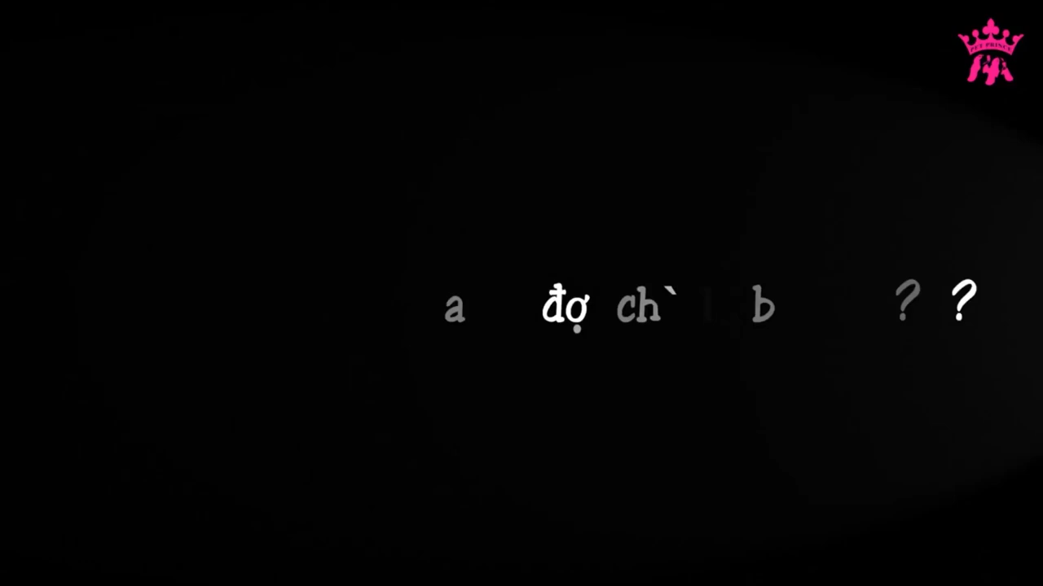
Đọc kết nối chủ điểm: ÔNG MỘT
- Vũ Hùng -
II. SUY NGẪM VÀ PHẢN HỒI

Slide 12


Đọc kết nối chủ điểm: ÔNG MỘT
- Vũ Hùng -
I. TRẢI NGHIỆM CÙNG VĂN BẢN
II. SUY NGẪM VÀ PHẢN HỒI
1.Tình cảm của chú voi đối với Đề đốc và người quản tượng.
2.Tình cảm của người quản tượng và dân làng với chú voi
III. TỔNG KẾT
- Lời kể nhẹ nhàng, thủ thỉ
- Biện pháp nhân hóa, so sánh
- Văn bản là câu chuyện cảm động về tình cảm giữa Ông Một với Đê đốc, quản tượng , dân làng và ngược lại.
- Qua đó, khiến ta hiểu hơn về thế giới loài vật và biết ứng xử hơn với “ tiếng nói của vạn vật “ xung quanh.
Nghệ thuật
Nội dung

Slide 13



Đọc kết nối chủ điểm: ÔNG MỘT
- Vũ Hùng -
Mỗi bạn sẽ tự vẽ lại một bức tranh với chủ đề
“ Tiếng nói của vạn vật”
và đưa ra thông điệp của bức tranh đó.

Slide 14

Đọc kết nối chủ điểm: ÔNG MỘT
- Vũ Hùng -
Vận dụng
Viết đoạn văn từ 10 đến 12 câu nêu cảm nhận của em sau khi học xong văn bản “ Ông Một ”.
Hướng dẫn viết đoạn
- Về hình thức:1 đoạn văn, đúng nội dung yêu cầu
- Nội dung:
+ Câu mở đoạn , giới thiệu tên văn bản, tác giả
+ Ghi lại những suy nghĩ, cảm nhận của bản thân
+ Chi tiết nào để lại ấn tượng nhất? Vì sao ?
+ Kết đoạn

Slide 15
Đọc kết nối chủ điểm: ÔNG MỘT
- Vũ Hùng -
Hướng dẫn học ở nhà
Vẽ sơ đồ tư duy về các kiến thức đã học trong bài “ Ông Một ”
Đọc và chuẩn bị phần Thực hành Tiếng Việt.

Slide 16


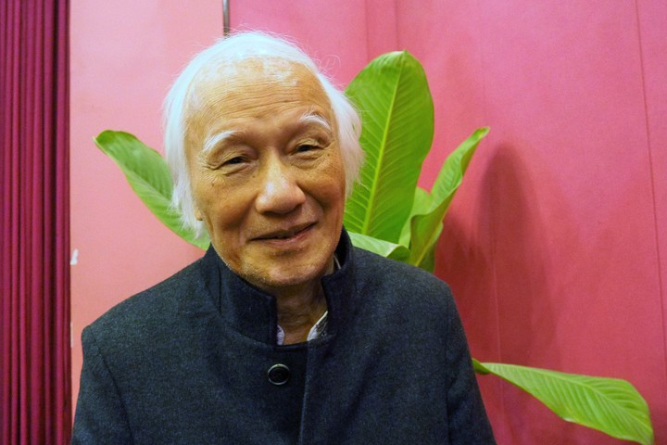
Họ và tên:
Lớp:
PHIẾU HỌC TẬP
TÌM HIỂU VỀ TÁC GIẢ
TÌM HIỂU VỀ TÁC PHẨM
- Xuất xứ:
…………………….
…………………….
Ngôi kể:
…………………….
- Chú thích:…………
Tóm tắt văn bản:
................................................................................................................................................................................................................................................................
...........................................................................................................................................................................................................................................................................................................

Slide 17

Họ và tên:
Lớp:
PHIẾU HỌC TẬP
1. Tình cảm của chú voi đối với Đô đốc và người quản tượng.
 | Đề đốc Lê Trực | Người quản tượng
Chi tiết thể hiện
Nhận xét | Nghệ thuật: Nội dung: Qua đó, ta thấy được tình cảm của Ông Một đối với Đề đốc và Người quản tượng là…………….

Slide 18
Họ và tên:
Lớp:
PHIẾU HỌC TẬP
2. Tình cảm của người quản tượng và dân làng dành cho Ông Một
Chi tiết thể hiện
Nhận xét | Nghệ thuật: Nội dung: Qua đó, ta thấy được tình cảm của Người quản tượng và dân làng dành cho Ông Một là …………….

